Slide 1

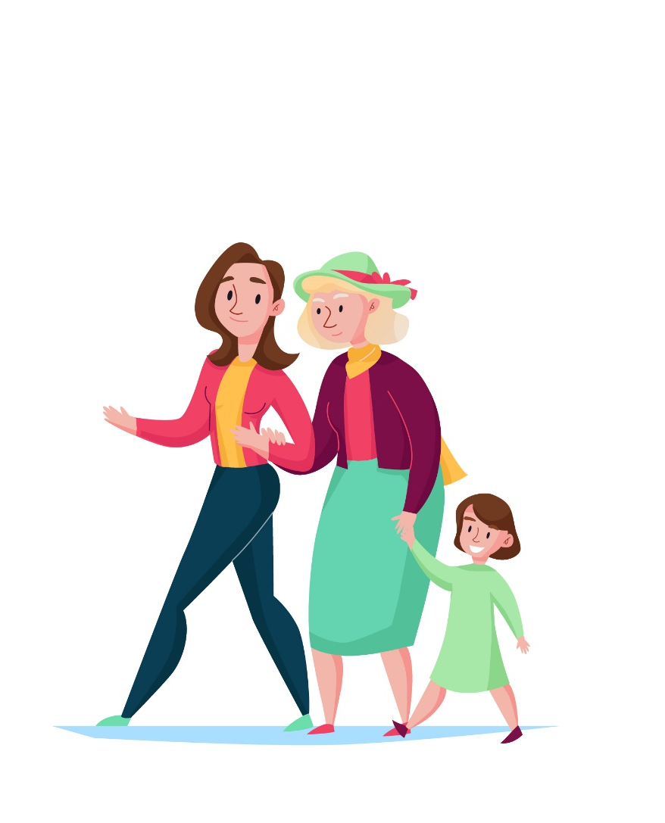






[ 제 8 편 ]
산부인과
산후조리원 화재

Slide 2



Contents
[제8편]
산부인과 산후조리원 화재
산부인과 산후조리원에서 불이 난다면_ 4p
산후조리원 화재발생 현황 및 사례_ 5p
화재 시 열과 연기의 위험성_ 9p
화재 시 대피방법_ 12p

Slide 3




영상자료
산부인과 / 산후 조리원 화재

Slide 4
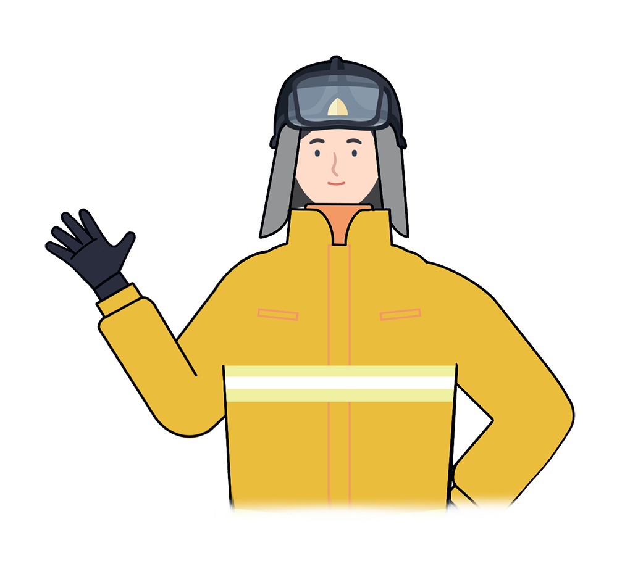
1
산부인과, 산후 조리원 화재원인과 위험성
“
산부인과와 산후 조리원 특성상,
안전에 취약한 산모와 신생아 그리고 여성분들이
많이 상주하기 때문에
무엇보다 안전한 환경조성이 필요!
비상구 주변이 장애물로 인해 통로가 막히지는 않았는지,
각종 전기용품 사용으로 전기화재가 발생할 요인은 없는지,
대피계획과 훈련은 하고 있는지 꼼꼼한 확인이 필요
“

Slide 5
2
산후 조리원 화재발생 현황 및 사례
최근 5년간 화재 발생 건수 : 20건
원인별
출처 :국가화재정보시스템

Slide 6


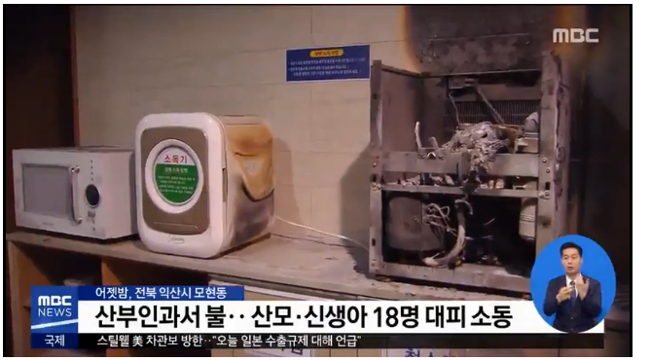
2
산후 조리원 화재발생 현황 및 사례
산부인과 병원 화재 (전북 익산)
일 시
2019.7.16 21:57
원 인
정수기 화재
인명 피해
없음
(재산피해 255만원)
기 타
산모와 신생아 18명 인근
원광대학병원 이송 조치

Slide 7
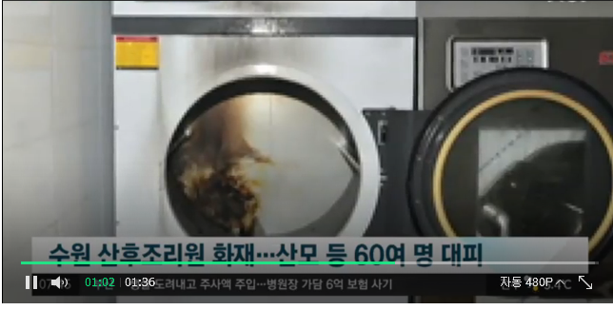
2
산후 조리원 화재발생 현황 및 사례
산후 조리원 화재 (경기 수원)
일 시
2017.11.14 07:20
원 인
지하세탁기 건조기
인명 피해
없음
기 타
산모(31명) 신생아(32명) 대피

Slide 8
2
산후 조리원 화재발생 현황 및 사례
전열기, 보일러실 등 화기설비 부근에 적재 금지
객실 내 개별 취사금지 및 전열기(장판/히터)사용제한
세탁물 건조기 사용 시 과부하 금지 및 환기구 청소
문어발식 콘센트 사용금지 및 전기배선 관리
에어컨 실외기에 빗물이 스며들지 않게 조치 및 청소
각 층별 소방시설 위치도 및 대피안내도 비치

Slide 9
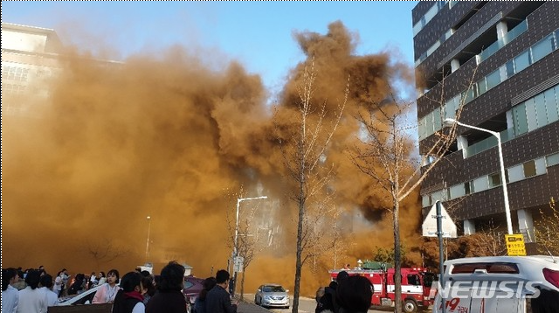
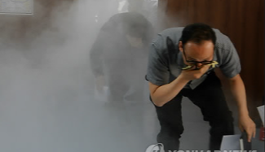
3
화재 시 열과 연기의 위험성
검은연기는 열을 가지고 있어 공기보다 가벼워
천장부터 차면서 내려와요!!
산모와 신생아에게 치명적인 열과 연기, 안전한 대피가 무엇보다 중요!!
화재 시 젖은 손수건으로 입과 코를 막고 낮은 자세로 대피!

Slide 10
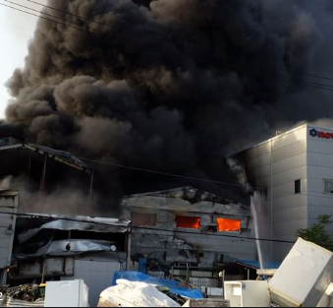
3
화재 시 열과 연기의 위험성
“
유독가스가 섞인 연기를 한모금만 마셔도
유독물질이 폐에 들어가 생명 위협
일산화탄소의 증가와 산소의 감소로
전산소증으로 인한 호흡곤란 초래
뜨거운 열기와 화염으로 흡입화상 초래
“

Slide 11
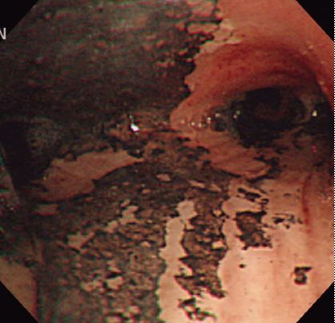
3
화재 시 열과 연기의 위험성
유독가스에는 열분해에 의한 여러 가지 가스가 포함.
화재 시 일산화탄소, 시안화수소, 염화수소 등 독성 발생.
화재 현장의 부족한 산소와 유독가스의 상승작용으로
질식 및 중독의 위험 증가
만약 얼굴, 입, 목구멍에 화상을 입은 경우
호흡곤란을 유발하여 매우 심각한 상태가 발생
코털이 그을린 흔적이 있거나, 입안의 점막, 혀, 목구멍에
재가 보이거나 부어있는 경우, 입 주변 피부의 화상, 쉰 목소리,
호흡곤란이 있다면 반드시 흡입 화상을 의심하고 정확한 진찰 필요!

Slide 12
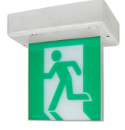
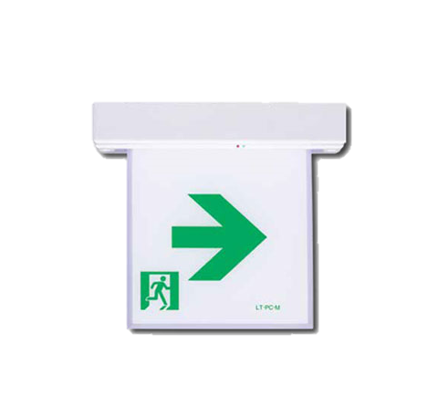
4
화재 시 대피 방법
유도등을 따라 안전하게 대피해요!!
비상구 유도등
화재 및 정전 시 안전하고 원활한
대피를 위해 출입문 위치 표시
통로 유도등
거실, 복도, 계단의 통로에 설치
대피 방향을 녹색 화살표로 표시

Slide 13
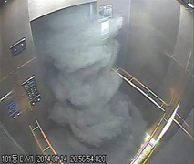
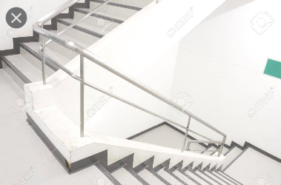
4
화재 시 대피 방법
엘리베이터 타면 안돼요!!
엘리베이터는 화재발생 층에서 열리거나 정전으로 멈추어 안에 갇힐 염려
엘리베이터 통로 자체가 굴뚝 역할을 하여 유독가스가 유입되어 질식 우려
계단이 더 안전해요!
계단을 이용하여 침착하게 대피
젖은 수건으로 코와 입을 막고 벽을 짚으며 낮은 자세로 대피
문 열기 전 손등으로 손잡이 온도 확인
화재가 발생한 반대쪽, 공기가 들어오는 방향으로 대피
방향 정하기(방향감각을 상실할 수 있으니 침착하게 한 방향으로)
아래로 이동 불가능하면 옥상으로 대피

Slide 14
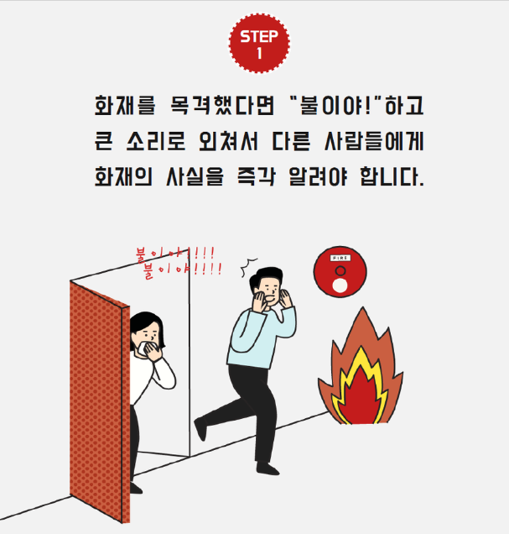
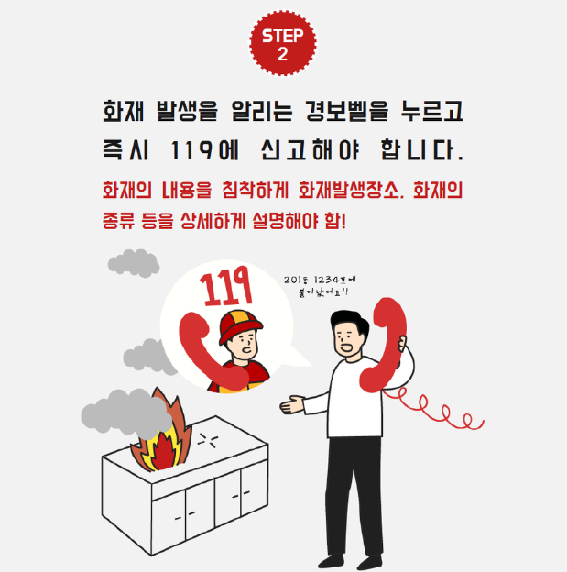
4
화재 시 대피 방법

Slide 15
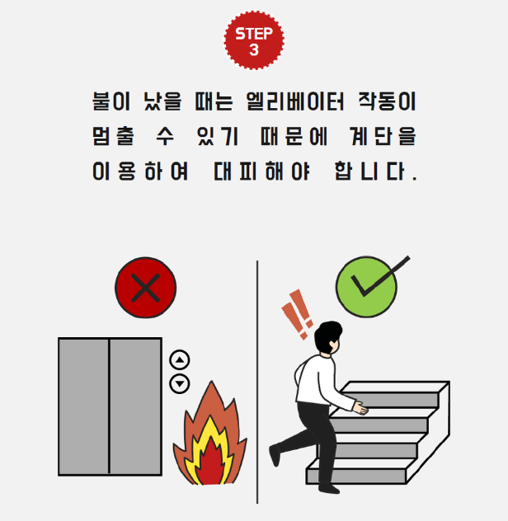
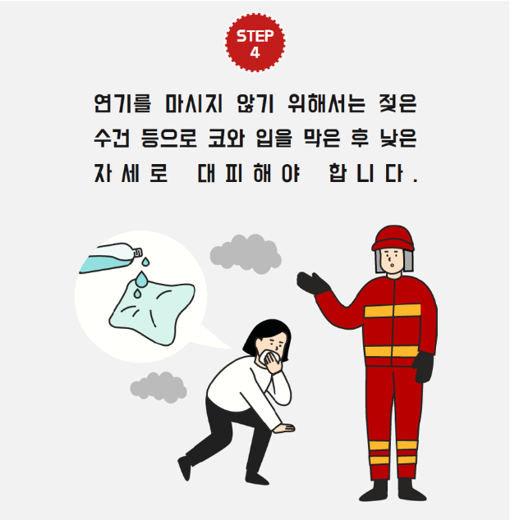
4
화재 시 대피 방법

Slide 16
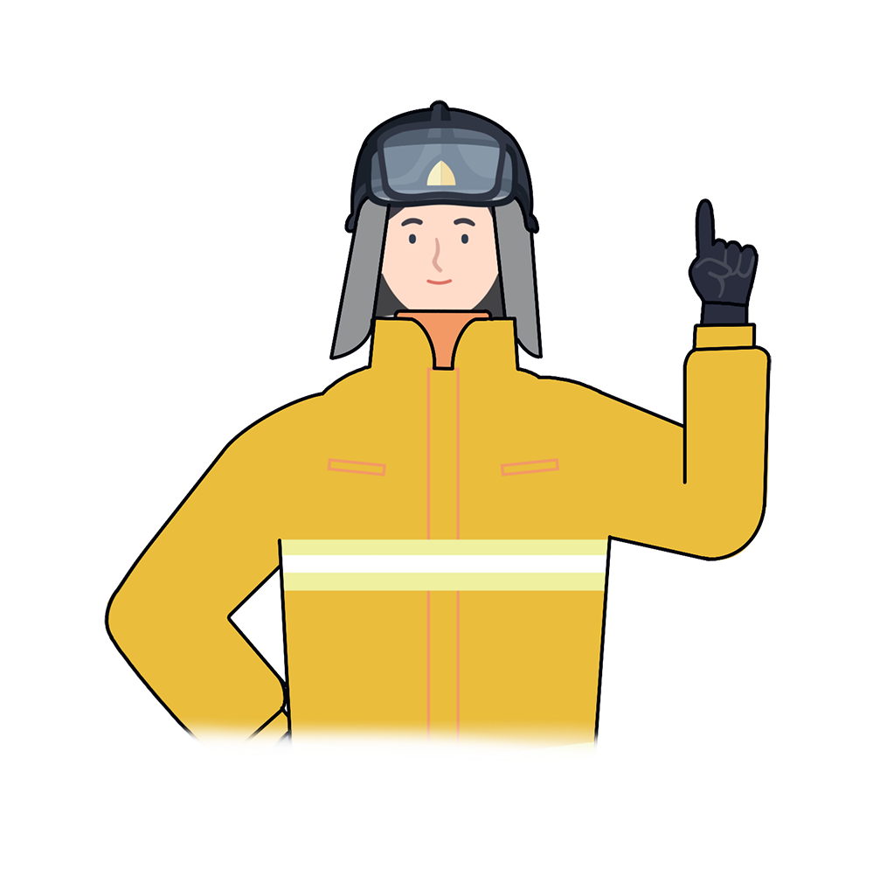
화재안전 핵심 포인트
*
“
산후조리원등 공용시설에서 화재 발생 시
당황하지 말고, 침착하게 대피!
사전에 피난계획을 세워 화재대비훈련
사고를 최소화할 수 있는 2가지 방법!
유도등을 따라 / 방화문을 닫고 대피
“

Slide 17


산부인과 / 산후 조리원 화재
‘안전한 사회, 행복한 국민’ 그 속에 소방안전 교육이 있습니다!

